Slide 1
Unitary Foundation Midpoint Check-in
QIMAX | L.V.T. Duong, V.T. Hai, P.H. Luan

Slide 2
Resources
Code & data: https://github.com/NAIST-Archlab/qimax-soft
Documents: https://deepwiki.com/NAIST-Archlab/qimax-soft
Paper (pre-print): https://arxiv.org/abs/2505.03307

Slide 3
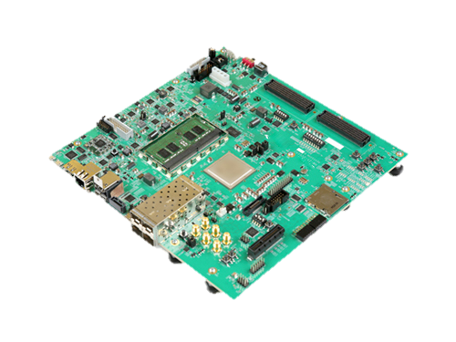
Short - introduction
QIMAX
Software: Complete
Hardware design: In progress
Emulating near-Clifford circuit by extended stabilizer formalism
Conduct in the next 6 months!
Deploy
Since low-rank stabilizers can be processed efficiently by packages such as stim, we consider medium- and high-rank stabilizers.
Output
Input
Target stabilizer generators
Quantum gates
Fig 1. ZCU102 FPGA
Notes:
Qimax là emulator chạy dựa trên stabilizer formalism, 2 giai đoạn phát triển phần mềm và phần cứng, phần mềm thì done, phần cứng đang thiết kế
Stabilizer formalism gốc chạy Clifford circuit, ko parallel được (stabilizer rank thấp)
Extended stabilizer formalism chạy near-Cliford circuit, ko parallel được
Độ khó (chạy nhanh hay chậm) của extended stabilizer phụ thuộc vào stabilizer rank, rank càng cao thì chạy càng lâu, trường hợp tệ nhất là 4^n, chạy chậm hơn cả state-vector
Đầu vào là quantum circuit, đầu ra là stabilizer generator được được map, stabilizer generator có thể được dung cho nhiều mục đích khác nhau

Slide 4
Short - introduction
We finished software-part with 3 different versions, all support both Clifford and near-Clifford circuit.
v1 (qimax-soft/qimax): (same as PyClifford, serial)
v2 (qimax-soft/gqimax): GPU acceleration via dense tensor
v3 (qimax-soft/gqimax2): GPU acceleration via sparse tensor
Notes:
Tạo ra 3 phiên bản phần mềm khác nhau trong quá trình phát triên, phiên bản đầu là basic (ko song song & ko có gì mới), 2 phiên bản sau chạy trên GPU

Slide 5
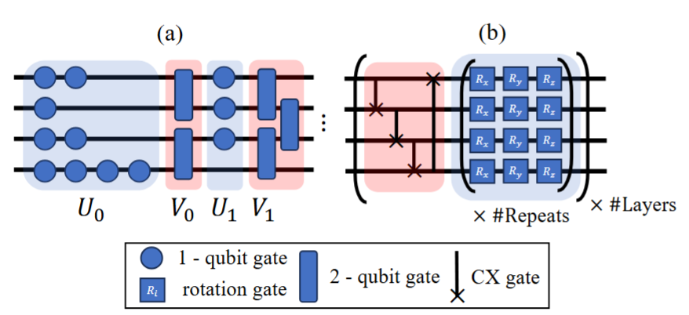
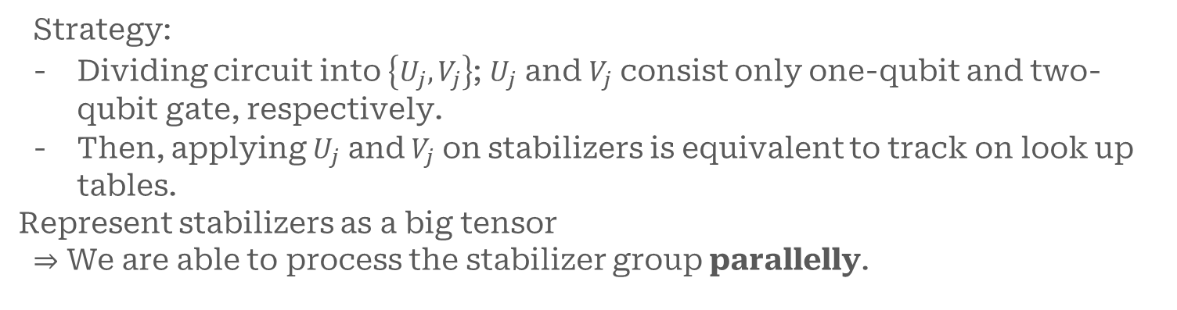
Parallelizing the stabilizer formalism (v2-3)
Strategy:
Dividing circuit into $\left\{U_{j},V_{j}\right\}$; $U_{j}$ and $V_{j}$ consist only one-qubit and two-qubit gate, respectively.
Then, applying $U_{j}$ and $V_{j}$ on stabilizers is equivalent to track on look up tables.
Represent stabilizers as a big tensor
$⇒$ We are able to process the stabilizer group parallelly.
Fig 2. A quantum circuit can be divided into $\{U_{j},V_{j}\}$
Notes:
Ý tưởng chính:l gom các cổng lại thành các operator U và V, số lượng operator này sẽ thấp hơn nhiều so với tổng số gate, chi phí để thực hiện operator tương đương với gate => thời gian chạy giảm
Tradeoff: tốn thời gian cho việc construct LUT, LUT này cần để thực hiện operator U và V, construct LUT thì parallel được => đây là thuật toán parallel.
Repeat và #layer: liên quan đến số lượng duplicate circuit, hai chỉ số này càng cao thì càng nhiều gate

Slide 6
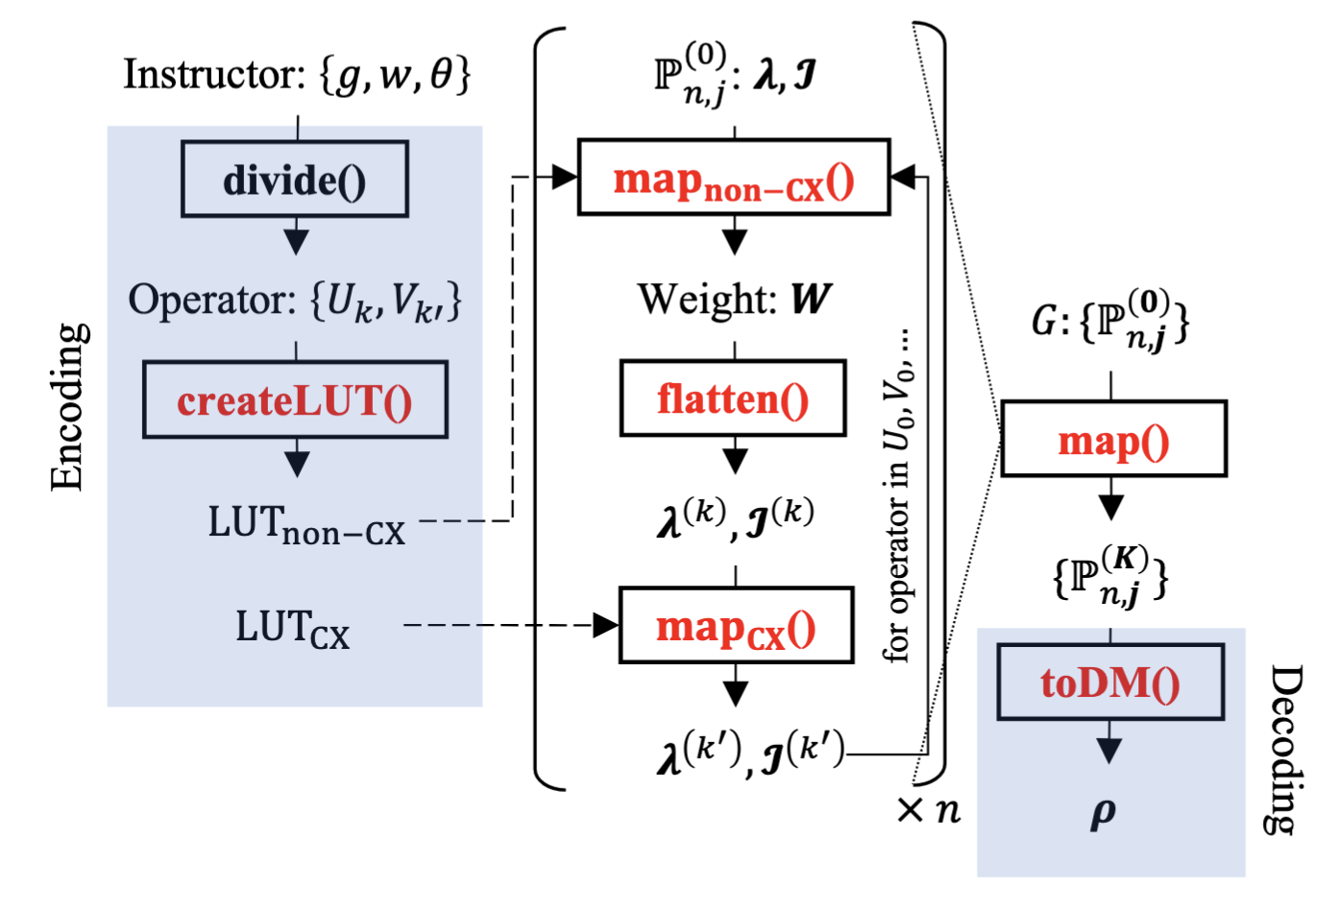
Parallelizing the stabilizer formalism (v2-3)
Fig 3. Architecture of the base algorithm. All the red functions are parallelizable.
Notes:
Kiến trúc encode-decode, các hàm đỏ là đã parallel

Slide 7
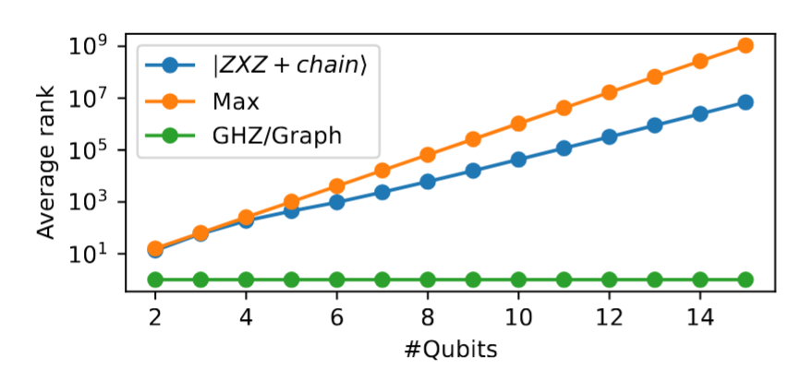
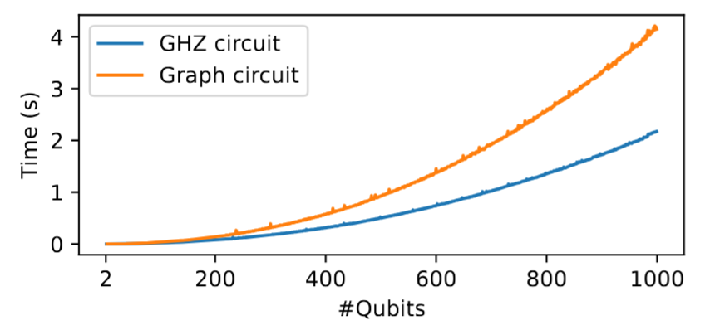
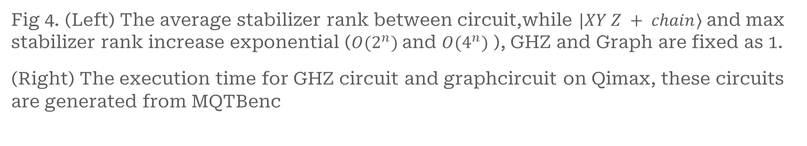
Experiments
Fig 4. (Left) The average stabilizer rank between circuit,while $|XY Z + chain⟩$and max stabilizer rank increase exponential ($O(2^{n})$and $O(4^{n})$ ), GHZ and Graph are fixed as 1.
(Right) The execution time for GHZ circuit and graphcircuit on Qimax, these circuits are generated from MQTBenc
Notes:
Hình bên trái, stabilizer rank (là độ khó khi thực hiện near-Clifford circuit)m rank càng cao thì càng khó, đường max là y = 4^n
Hình bên phải, khi thực hiện quantum circuit mà có stabilizer rank thấp, qimax vẫn có khả năng simulating nhiều qubit, time của graph cao hơn ghz vì có stabilizer cao hơn

Slide 8
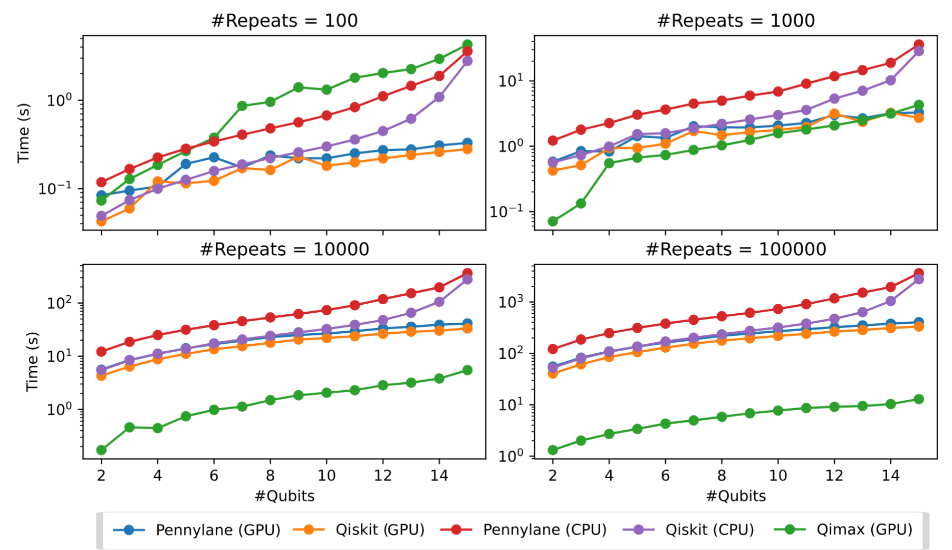
Experiments
Experiments were conducted on an Intel i9-10940X CPU (3.30 GHz) and an NVIDIARTX 4090 GPU
Fig 5. Execution time from different versions of Pennylane, Qiskit, and Qimax. The y-axis is plotted on logarithmic scale. The range of #Qubits is 2 to 15.
Notes:
Qimax run slower than Pennylane and Qiskit at small repeat
Qimax better than GPU –based other simulator at large scale

Slide 9
Thank you!

